Slide 1



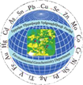
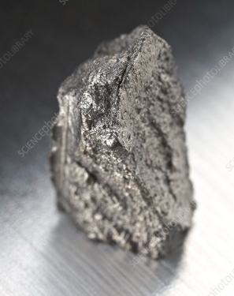
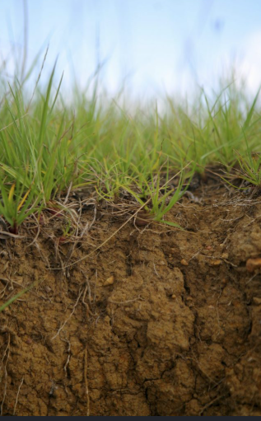
Էկոլոգանոոսֆերային հետազոտությունների կենտրոն
Շրջակա միջավայրի երկրաքիմիայի բաժին
Իտրիումը (Y) Լոռու մարզի հողերում․ պարունակությունները և տարածաբաշխման առանձնահատկությունները
Ժենյա Պողոսյան, Աստղիկ Գևորգյան, Իննա Ղարիբյան, Անի Սարիբեկյան, Լիլիթ Գասպարյան, Գևորգ Տեփանոսյան
14.05.2026, Դիլիջան

Slide 2
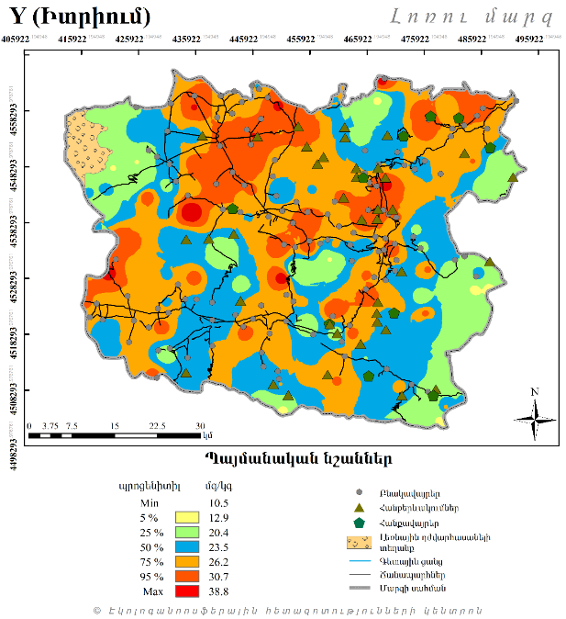

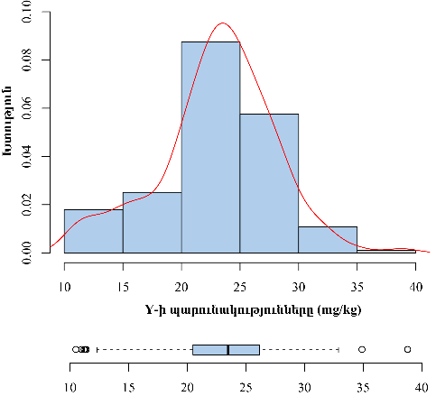
Իտրիումի բաշխվածությունը Լոռու մարզի հողերում
Հետազոտության նպատակն է ուսումնասիրել Y-ի պարունակությունները և տարածաբաշխման օրինաչափությունները Լոռու մարզի հողերում, բացահայտել կապը հողի որոշ քիմիական (Al, Si, K, Ca, Ti, Fe, Mn, Zr), ֆիզիկական (pH, մագնիսականություն) և կենսաբանական (հողի օրգանական նյութ (ՀՕՆ)) ցուցանիշների հետ և վեր հանել Y-ի պոտենցիալ ծագումը։
Աշխարհի հողեր` 23 մգ/կգ
Լոռու մարզի հողեր՝ 23.1 մգ/կգ
Վերին մայրցամաքային կեղև`
32 մգ/կգ
Նկ․1․ Y-ի պարունակությունների հիստոգրաման և բոքսպլոտը
Նկ․2․ Y-ի պարունակությունների տարածաբաշխումը Լոռու մարզի հողերում

Slide 3
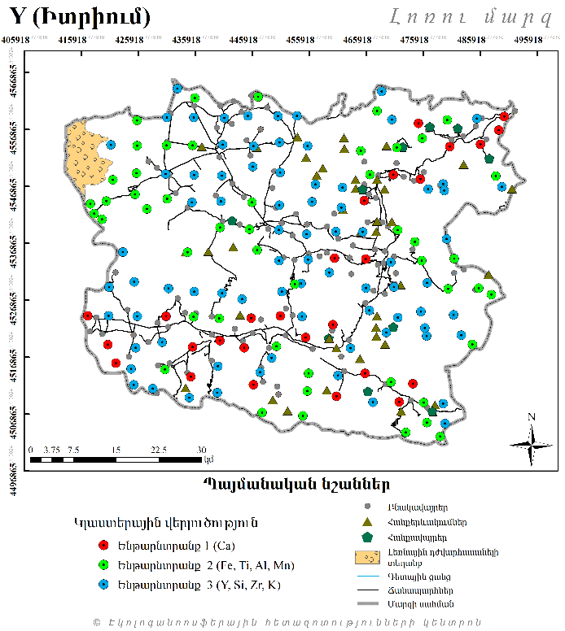
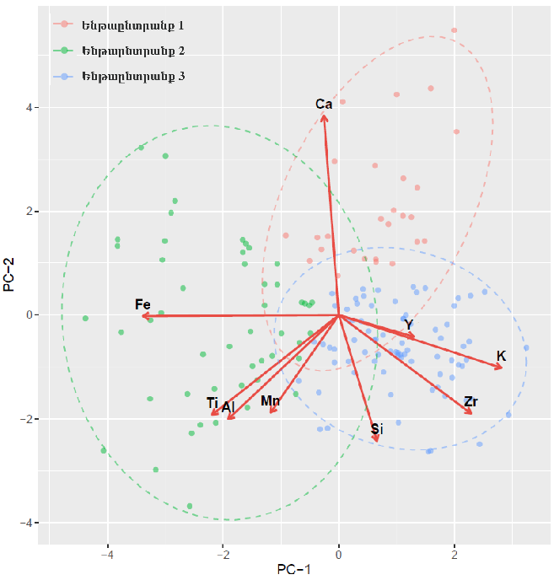
Իտրիումի կապը դիտարկված ցուցանիշների հետ
Դիտարկված ցուցանիշների հետ կապը բացահայտելու համար կիրառվել է կոմպոզիցիոն տվյալների վերլուծության մեթոդները՝ համակցված երկրատարածական քարտեզագրման հետ:
ՀՕՆ
Y
Zr
Ti
Si
pH
K
Նկ․ 3․ Y-ի կոռելացիան (p < 0.01) դիտարկված ցուցանիշների հետ
Նկ․ 4․ Կոմպոնենտային և կլաստերային վերլուծության արդյունքում նույնականացված ենթաընտրանքները և դրանց տարածաբաշխումը Լոռու մարզում

Slide 4
Իտրիումի կոռելյացիան ենթաընտրանքներում
Y
Fe
Ti
Si
Y
Zr
Ti
Y
Ti
Fe
Նկ․ 4․ Կոմպոնենտային և կլաստերային անալիզների արդյունքում նույնականացված ենթաընտրանքները և դրանց տարածաբաշխումը Լոռու մարզում

Slide 5
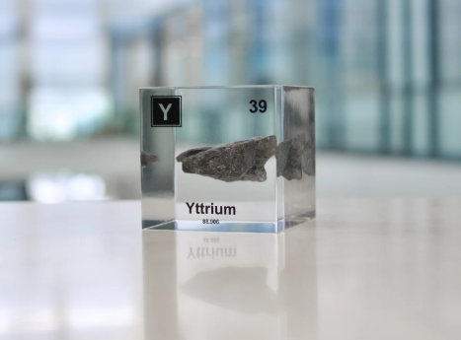
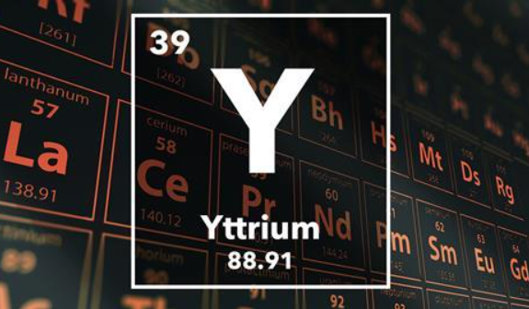
Շնորհակալություն

